Slide 1
Aplikacja do zarządzania obiegiem dokumentów
Marcin Radecki
Mikołaj Wawrowski

Slide 2
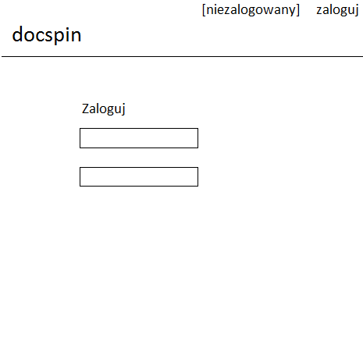
Interfejs użytkownika

Slide 3
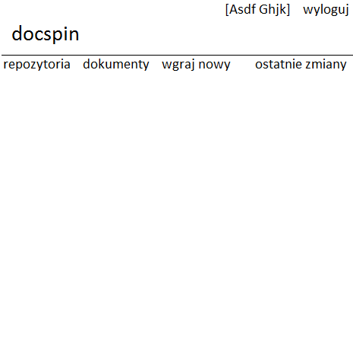
Interfejs użytkownika

Slide 4
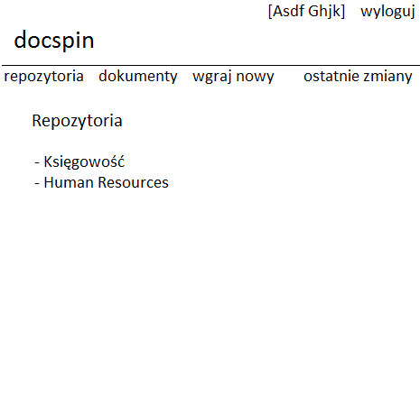
Interfejs użytkownika

Slide 5
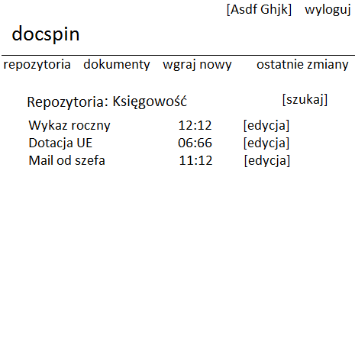
Interfejs użytkownika

Slide 6
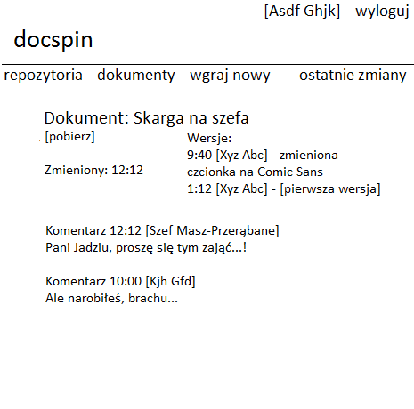
Interfejs użytkownika

Slide 7
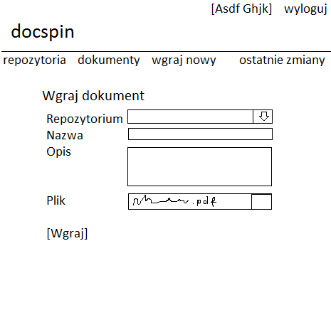
Interfejs użytkownika

Slide 8
Wejścia
Strona internetowa:
Tekst
Pola wyboru
…
Dane od użytkownika: dokumenty

Slide 9
Wyjścia systemu
Strona internetowa:
Listy repozytoriów
Listy dokumentów
Komentarze
Wgrane pliki (dokumenty)

Slide 10
Dziękujemy za uwagę

